Slide 1
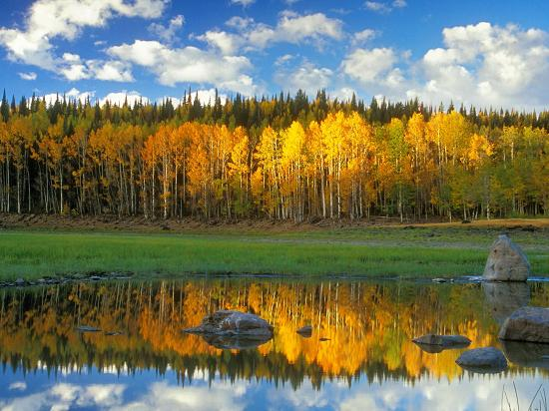

Slide 2
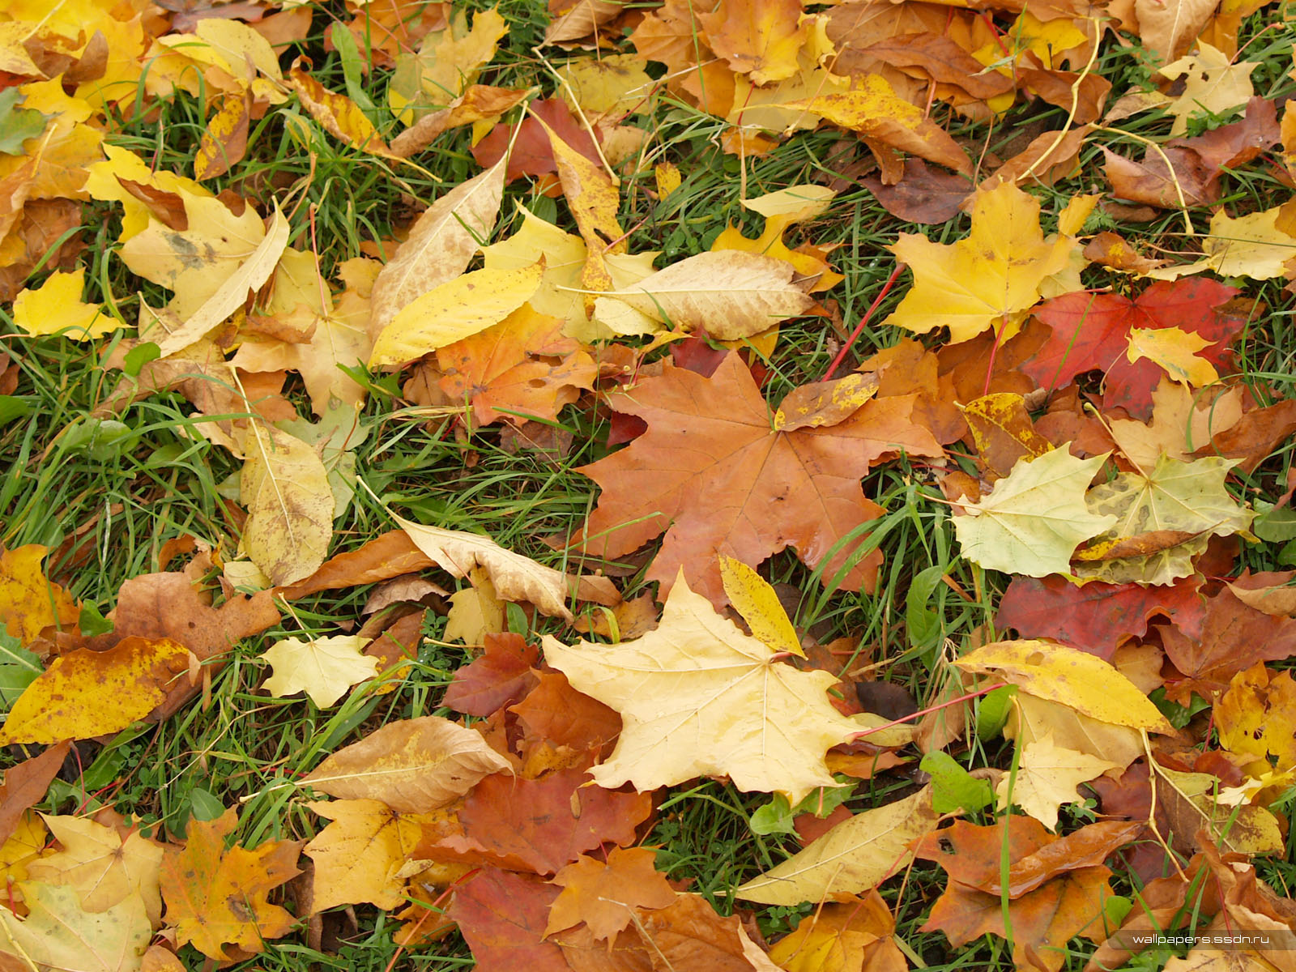

Slide 4
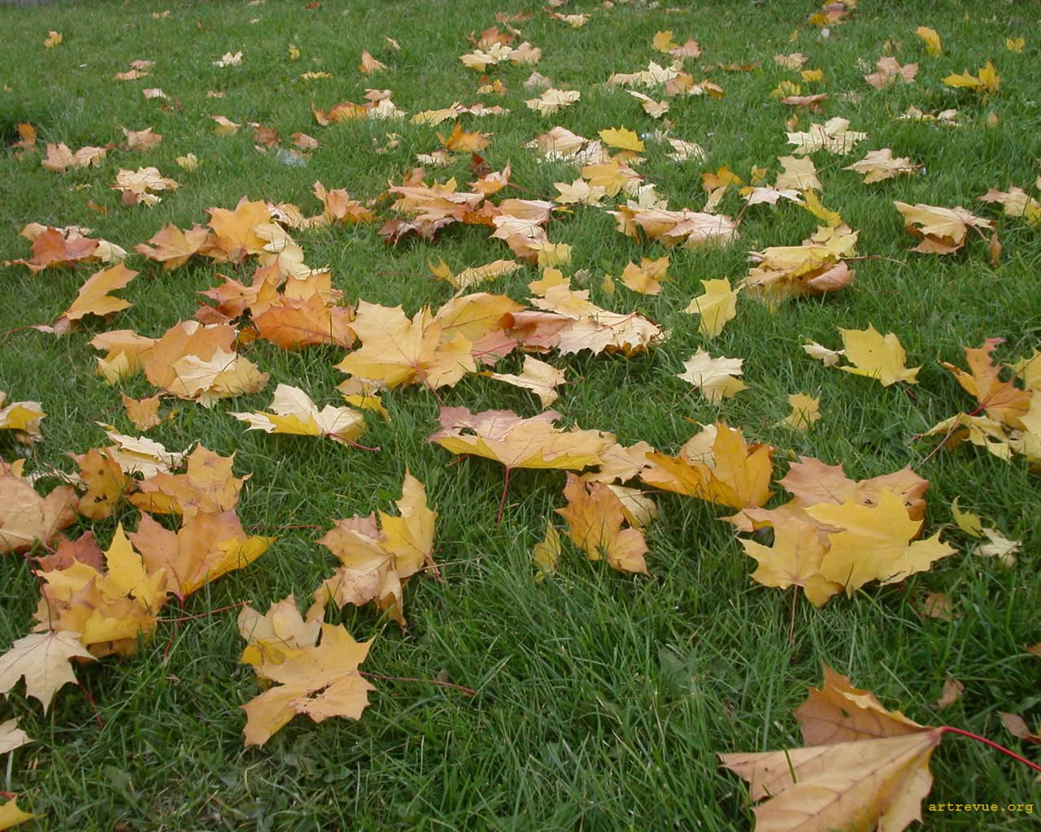

Slide 5
,
,

Slide 6
Журавли кричат тревожно.
Журавли кричат тоскливо.
Ветер срывает с деревьев листья.
Ветер воет по ночам.
Осень раздевает лес.
Осень студит воду.
Медленно ползут по небу тучи.
Медленно ползут по небу облака.

Slide 7
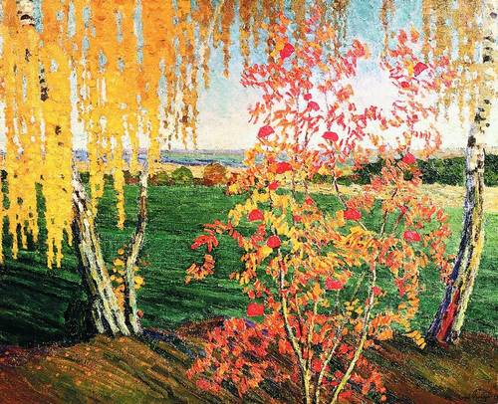
Игорь Грабарь
Рябинка 1915 г.
Наступила … . Вода в реке … . Небо … .
Берёзка стоит … . Рябина нарядилась … .
Листья … . Ваше отношение

Slide 8
